Slide 1
5.2 通路、回路、图的连通性
简单通(回)路, 初级通(回)路, 复杂通(回)路
无向图的连通性
无向连通图, 连通分支
有向连通图
弱连通图, 单向连通图, 强连通图
点割集与割点
边割集与割边(桥)

Slide 2
通路与回路
定义 给定图G=<V,E>（无向或有向的），G中顶点与边的交替序列Γ=v₀e₁v₁e₂…e_{l}v_{l}，
(1) 若∀i(1≤i≤l), v_{i−1}, v_{i}是e_{i}的端点(对于有向图, 要求v_{i−1}是始点, v_{i}是终点), 则称Γ为通路, v₀是通路的起点, v_{l}是通路的终点, l为通路的长度. 又若v₀=v_{l}，则称Γ为回路.
(2) 若通路(回路)中所有顶点(对于回路, 除v₀=v_{l})各异，则称为初级通路(初级回路).初级通路又称作路径, 初级回路又称作圈.
(3) 若通路(回路)中所有边各异, 则称为简单通路(简单回路), 否则称为复杂通路(复杂回路).

Slide 3
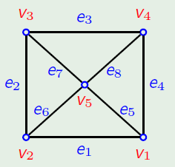
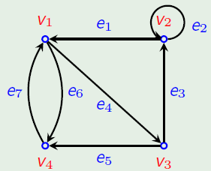
实例
􀀀Γ 1 : v1e1v2e6v5e7v3e2v2e6v5e8v4;
复杂通路, 长度6
􀀀Γ 2 : v1e5v5e7v3e2v2e6v5e8v4;
简单通路, 长度5
􀀀Γ 3 : v1e1v2e6v5e7v3e3v4;
基本通路, 简单通路, 长度4
Γ1 :v3e5v4e7v1e4v3e3v2e1v1e4v3;
复杂回路, 长度6
Γ 2 : v3e3v2e2v2e1v1e4v3;
简单回路, 长度4
Γ 3 : v3e3v2e1v1e4v3;
基本回路, 简单回路, 长度3

Slide 4
通路与回路(续)
说明:
表示方法
① 用顶点和边的交替序列(定义), 如Γ=v₀e₁v₁e₂…e_{l}v_{l}
② 用边的序列, 如Γ=e₁e₂…e_{l}
③ 简单图中, 用顶点的序列, 如Γ=v₀v₁…v_{l}
④ 非简单图中,可用混合表示法,如Γ=v₀v₁e₂v₂e₅v₃v₄v₅
环是长度为1的圈, 两条平行边构成长度为2的圈.
在无向简单图中, 所有圈的长度≥3; 在有向简单图中, 所有圈的长度≥2.

Slide 5
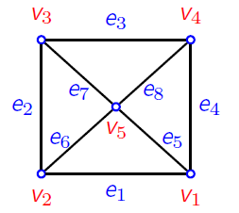
通路与回路(续)
简单通路可简记为边序列：e₁, e₂, …e_{n}
简单通路中不允许有重复的路径，但可以存在环，也允许有重边（初级通路不允许）。
初级通路 ⇒ 简单通路 ⇒ 复杂通路
顶点各异 边各异 边可重复
Γ 1 :v1e1v2e6v5e7v3e2v2e6v5e8v4
可简化为: e1e6e7e2e6e8
或: v1v2v5v3v2v5v4

Slide 6
通路与回路(续)
定理 在n阶图G中，若从顶点u到v（u≠v）存在通路，则从u到v存在长度小于等于n−1的通路.
推论 在n阶图G中，若从顶点u到v（u≠v）存在通路，则从u到v存在长度小于等于n−1的初级通路.
Notes:
根据初级通路的定义，在初级通路中的各个顶点均不相同。假设初级通路的长度为k，则通路上的不同结点个数为k+1。而n阶图中仅有n个不同的结点，因此初级通路的长度小于等于n-1，初级回路的长度小于等于n。

Slide 7
通路与回路(续)
定理 在一个n阶图G中，若存在v到自身的回路，则一定存在v到自身长度小于等于n的回路.
推论 在一个n阶图G中，若存在v到自身的简单回路，则存在v到自身长度小于等于n的初级回路.

Slide 8
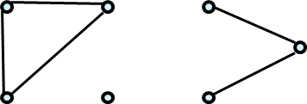
无向图的连通性
设无向图G=<V,E>,
u与v连通: 若u与v之间有通路. 规定u与自身总连通.
连通关系 R={<u,v>| u,v ∈V且u∼v}是V上的等价关系
连通图:任意两点都连通的图. 平凡图是连通图.
连通分支: V关于连通关系R的等价类的导出子图
设V/R={V₁,V₂,…,V_{k}}, G[V₁], G[V₂], …,G[V_{k}]是G的连
通分支, 其个数记作p(G)=k.
G是连通图⇔ p(G)=1
例

Slide 9
点割集
记 G−v: 从G中删除v及关联的边
G−V ′: 从G中删除V ′中所有的顶点及关联的边
G−e : 从G中删除e
G−E′: 从G中删除E′中所有边
定义 设无向图G=<V,E>, V ′⊂V, 若p(G−V ′)>p(G)且∀V ′′⊂V ′, p(G−V ′′)=p(G), 则称V ′为G的点割集. 若{v}为点割集, 则称v为割点.
Notes:
有一些边或顶点对于图的连通性来讲更重要，删除了它们，会导致图的连通分支的数目变大。这就是点割集和边割集。
定义说明：
1、点割集是使得G的连通数目变大的最少顶点集合，若包含进了多余的顶点，则不能称为点割集。因此，判断一个顶点子集是否为点割集，必须要判断
它的真子集是否会改变原图的连通分支数目。
2、若点割集只包含单个顶点，则成为割点。

Slide 10
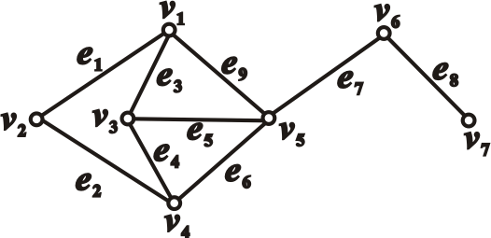
点割集实例
例 {v₁,v₄}, {v₆}是点割集, v₆是割点.
{v₂,v₅}不是点割集
Notes:
{v₂,v₅}是点割集吗？不是！因为{v₅}是割点，若V ′′＝{v₅} ⊂V ′， p(G−V ′′)＝2>p(G)=1,
在这个图中，v5,v6都是割点。

Slide 11
边割集
定义 设无向图G=<V,E>, E ′⊆E, 若p(G−E ′)>p(G)且∀E ′′⊂E ′,
p(G−E ′′)=p(G), 则称E ′为G的边割集. 若{e}为边割集, 则称e
为割边或桥.
在上一页的图中，{e₁,e₂}，{e₁,e₃,e₅,e₆}，{e₈}等是边割集，
e₈是桥，{e₇,e₉,e₅,e₆}不是边割集
说明：K_{n}无点割集
n阶零图既无点割集，也无边割集.
若G连通，E ′为边割集，则p(G−E ′)=2
若G连通，V ′为点割集，则p(G−V ′)≥2
Notes:
在图像中，边和顶点的作用同样重要，因此，既然有点割集，也有边割集。
定义说明：
1、边割集是使得G的连通个数变大的最少边的集合，若包含进了多余的边，则不能称为边割集。
2、若边割集只包含单条边，则成为割边或桥。
{e₇, e₉, e₅, e₆}是边割集吗？不是，因为若E’’={e7} ⊂E′, p(G−E′′)=2>p(G)=1,
先判断一个图有没有桥，本图中：e₈, e₇是桥
因为一条边只连接两个顶点，去掉该边，只会增加一个连通分量
可是一个顶点可能连接很多条边，去掉该顶点及它所连接的边，有可能增加多个连通分量

Slide 12

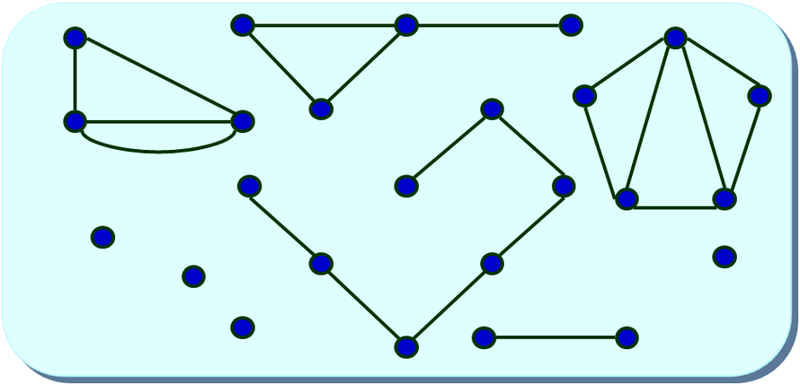
下图连通分支的个数？

Slide 13
有向图的连通性
设有向图D=<V,E>
u可达v: u到v有通路. 规定u到自身总是可达的.
可达具有自反性和传递性
D弱连通(连通): 基图为无向连通图
D单向连通: ∀u,v∈V，u可达v 或v可达u
D强连通: ∀u,v∈V，u与v相互可达
强连通⇒单向连通⇒弱连通

Slide 14
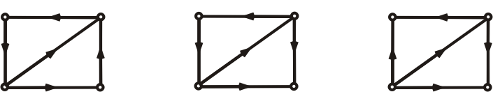
有向图的连通性(续)
例
强连通
单向连通
弱连通
定理(强连通判别法) D强连通当且仅当D中存在经过每个顶点至少一次的回路
定理(单向连通判别法) D单向连通当且仅当D中存在经过每个顶点至少一次的通路

Slide 15
5.3 图的矩阵表示
无向图的关联矩阵
有向图的关联矩阵
有向图的邻接矩阵
有向图的可达矩阵
Notes:
前面我们给出了图的两种表示: 图形表示和抽象数学系统表示, 这两种表示法各有特点, 图形表示直观，易于理解，一目了然; 但边和结点比较多时, 就不方便了; 而把图表示为数学系统便于做理论分析, 但不够直观., 这两种表示还有一个最大的缺点, 就是不适合用计算机表示和处理图, 因此就提出了图的第三种表示法: 矩阵表示法, 矩阵表示有很多优点, 但最大的优点就是能使图的信息以矩阵的形式在计算机中存储和转换, 利用矩阵表示及运算还能得到图的很多性质。
图的矩阵表示有多种，分别用于不同情况。

Slide 16
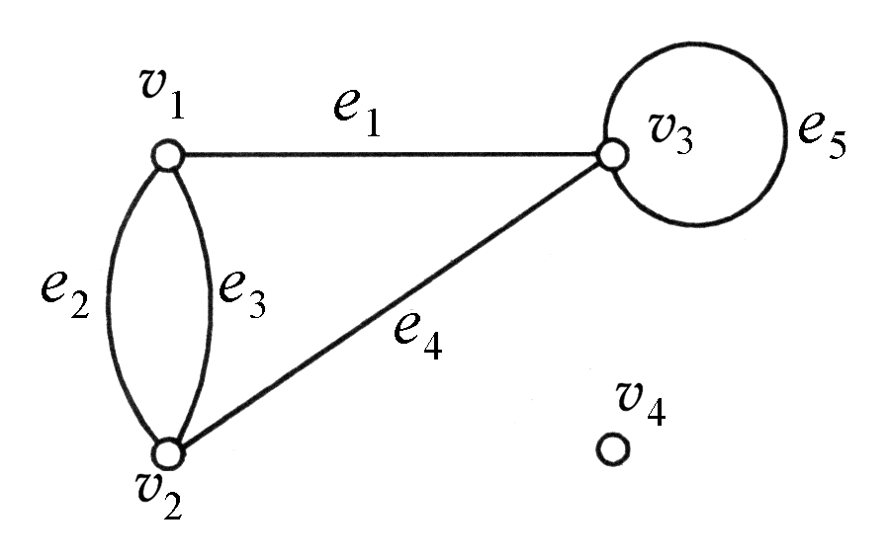
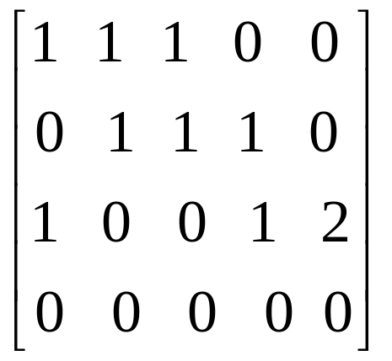
无向图的关联矩阵
定义 设无向图G=<V,E>, V={v₁, v₂, …, v_{n}}, E={e₁, e₂, …, e_{m}}, 令m_{ij}为v_{i}与e_{j}的关联次数，称(m_{ij})_{n×m}为G的关联矩阵，记为M(G).
例
M(G)=

Slide 17
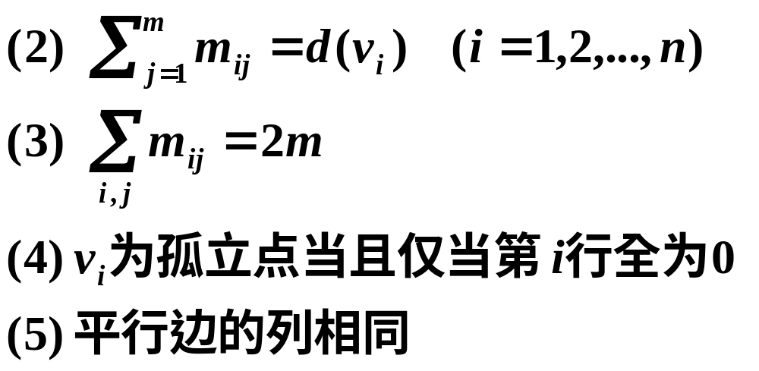
无向图的关联矩阵
定义 设无向图G=<V,E>, V={v₁, v₂, …, v_{n}}, E={e₁, e₂, …, e_{m}}, 令m_{ij}为v_{i}与e_{j}的关联次数，称(m_{ij})_{n×m}为G的关联矩阵，记为M(G).
性质 (1) 每一列恰好有两个1或一个2

Slide 18
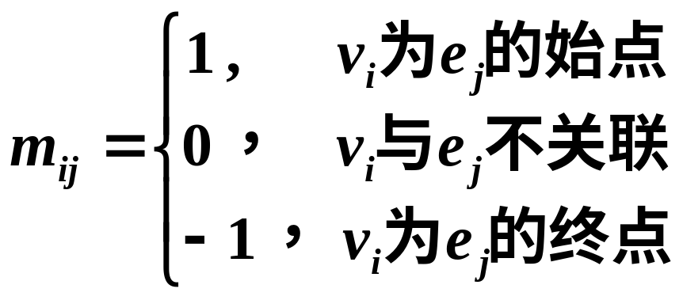
有向图的关联矩阵
定义 设无环有向图D=<V,E>, V={v₁, v₂, …, v_{n}},
E={e₁, e₂, …, e_{m}}, 令
则称(m_{ij})_{n×m}为D的关联矩阵，记为M(D).
Notes:
矩阵的纵坐标是顶点，横坐标是边。
从该顶点出去的边，为1；进入该顶点的边，为-1；不关联，为0

Slide 19
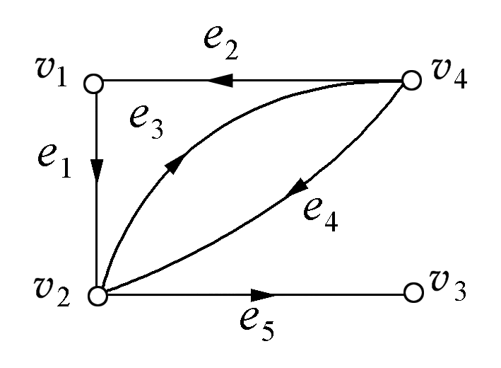
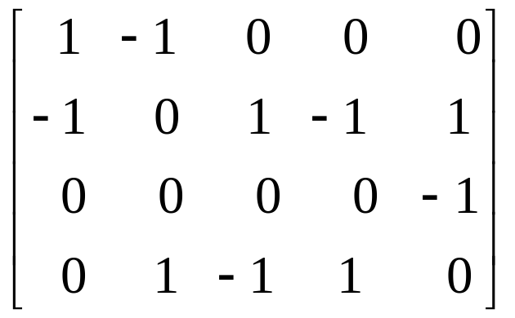
有向图的关联矩阵(续)
例
M(D)=
性质
(1) 每一列恰好有一个1和一个-1
(2) 第i行1 的个数等于d⁺(v_{i}), -1 的个数等于d⁻(v_{i})
(3) 1的总个数等于-1的总个数, 且都等于m
(4) 平行边对应的列相同
Notes:
（1）1条边贡献一个入度（+1）和一个出度（-1），因此，每列和为0
（2）每行中为1的总数，表明该顶点的出度；为-1的总数，表明该顶点的入度
（3）同（1），每列的和为0，所有列的和也为0
（4）每列表示的是该边和哪些顶点关联，若有两列完全相同，则为平行边

Slide 20
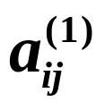
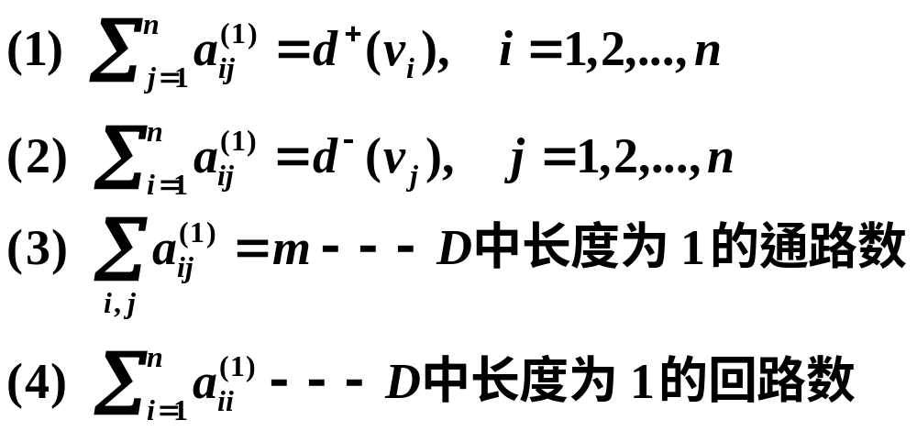
有向图的邻接矩阵
定义 设有向图D=<V,E>, V={v₁, v₂, …, v_{n}}, E={e₁, e₂, …, e_{m}}, 令 为顶点v_{i}邻接到顶点v_{j}边的条数，称( )_{m×n}为D的邻接矩阵, 记作A(D), 简记为A.
性质
Notes:
下面我们学习第二种矩阵：有向图的邻接矩阵。当图中边较多时，用邻接矩阵比较合适。
邻接矩阵：横坐标为顶点，纵坐标也为顶点。
性质：
（1）每行的和为该顶点的出度（从该顶点出发的边数）
（2）每列的和为该顶点的入度（进入该顶点的边数）
（3）矩阵中所有数据的和为D中长度为1的通路数目，即边的总数目
（4）矩阵对角线上数据的和为D中长度为1的回路数目，即环的个数

Slide 21
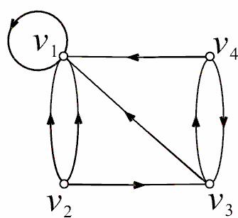
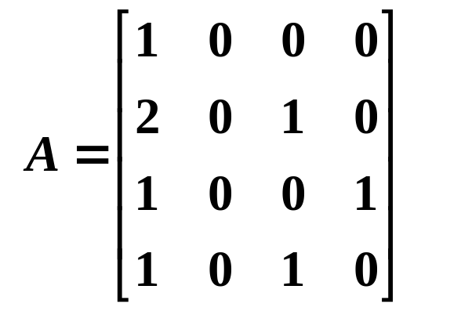
有向图的邻接矩阵实例

Slide 22
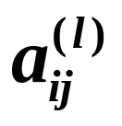

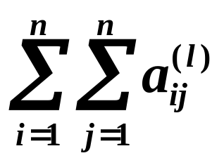
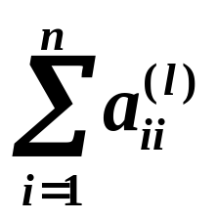
D中的通路及回路数
定理 设A为n阶有向图D的邻接矩阵, 则A^{l}(l≥1)中
元素
为D中v_{i}到v_{j}长度为 l 的通路数，
为v_{i}到自身长度为 l 的回路数，
为D中长度为 l 的通路总数，
为D中长度为 l 的回路总数.

Slide 23
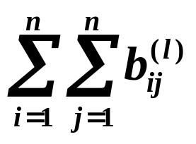
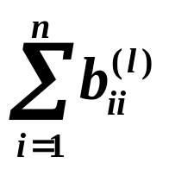
D中的通路及回路数(续)
推论 设B_{l}=A+A²+…+A^{l}(l≥1), 则B_{l}中元素
为D中长度小于或等于l 的通路数，
为D中长度小于或等于l 的回路数.
例 问在有向图D中
(1) 长度为1, 2, 3, 4的通路各有多
少条？其中回路分别为多少条？
(2) 长度小于或等于4的通路为多
少条？其中有多少条回路？

Slide 24
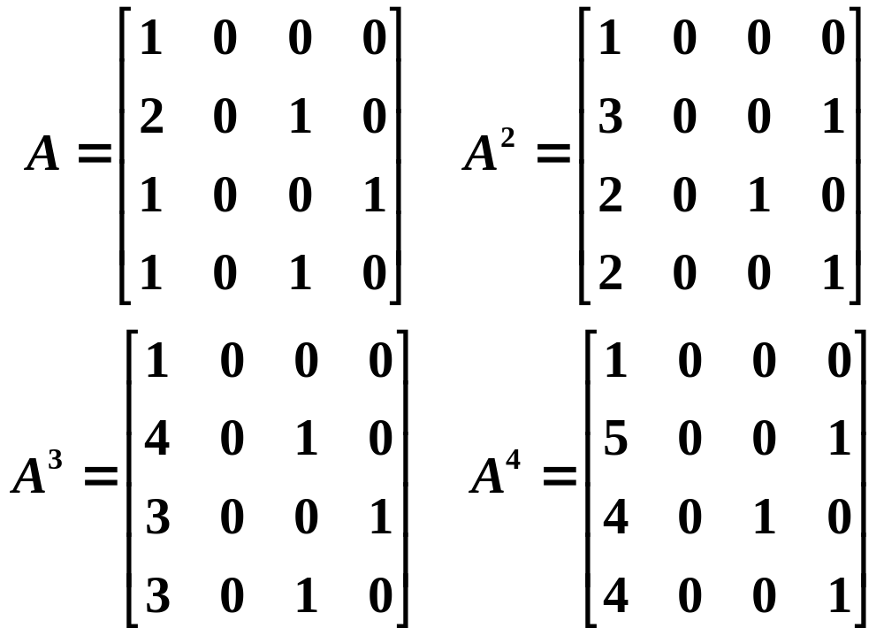
例(续)
长度 通路 回路
1
8 1
2
11 3
3
14 1
4
17 3
合计 50 8

Slide 25
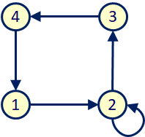
A是下图的邻接矩阵， A⁴的第二行第二列的值是 ？

Slide 26
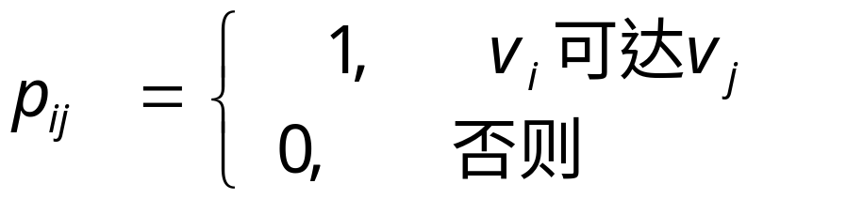
有向图的可达矩阵
定义 设D=<V,E>为有向图, V={v₁, v₂, …, v_{n}}, 令
称(p_{ij})_{n×n}为D的可达矩阵, 记作P(D), 简记为P.
性质:
P(D)主对角线上的元素全为1.
D强连通当且仅当P(D)的元素全为1.
Notes:
可达矩阵：横坐标为顶点，纵坐标也为顶点。
若两个顶点之间可达（不要求两顶点间有直接连线）则为1，否则为0。
可达矩阵可用来判定图的连通性

Slide 27
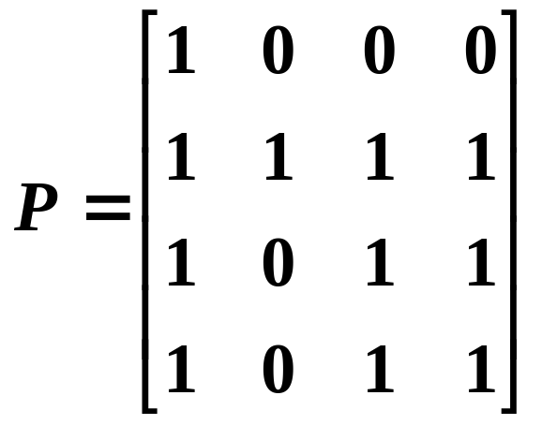
有向图的可达矩阵实例
例

